Slide 1
C언어 튜터링

Slide 2
포인터

Slide 3
목차
Typedef 문법
주소 지정 방식
직접 주소 방식
간접 주소 방식
포인터 개요
주소연산자(&)
참조연산자(*)
포인터 선언과 사용
사용 예시 1
사용 예시 2
포인터 주의사항
초기화
주소연산자와 참조연산자
자료형 일치
포인터의 크기
포인터 인자와 주소 반환
SWAP 함수
배열과 포인터
배열 표기법과 포인터 표기법의 관계
배열의 시작이 0인 이유
배열의 이름은 그 배열의 시작 주소이다
포인터 배열
다중 포인터

Slide 4
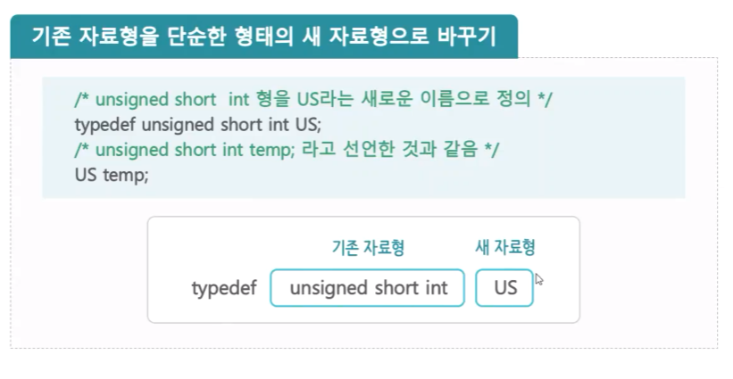
Typedef 문법

Slide 5
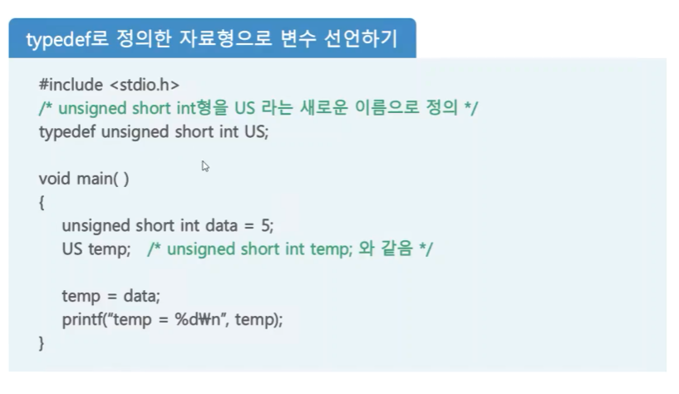
Typedef 문법

Slide 6
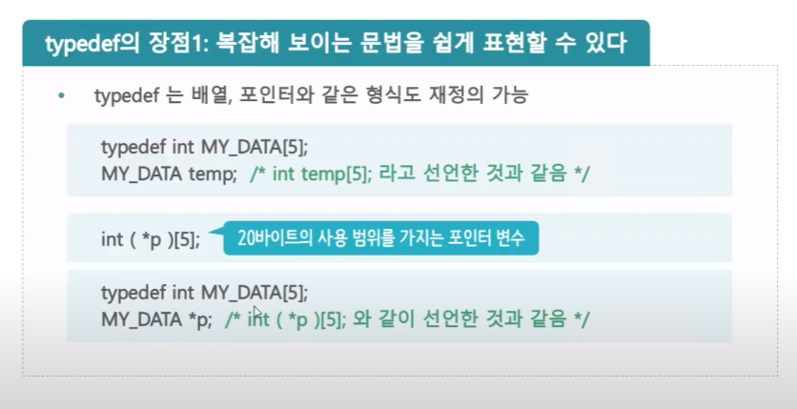
Typedef 문법

Slide 7
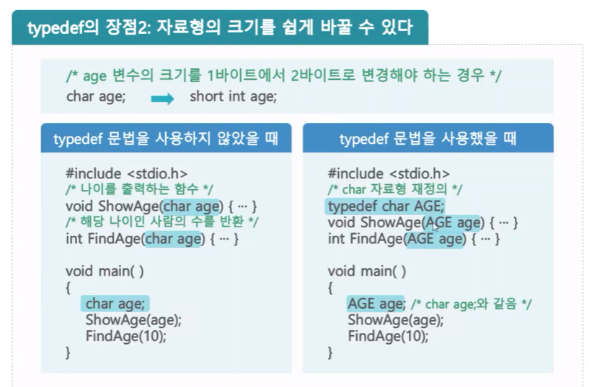
Typedef 문법

Slide 8
END

